Slide 1
Веб приложение «Заметки»
Бабец А. А.
Барстаков А. А.

Slide 2
Постановка задачи
Разработать веб-приложение заметок с возможностью создания, удаления заметок, присвоения им категорий, отбора заметок по времени или категории

Slide 3
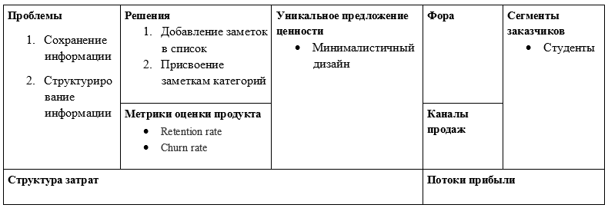
Анализ задачи

Slide 4
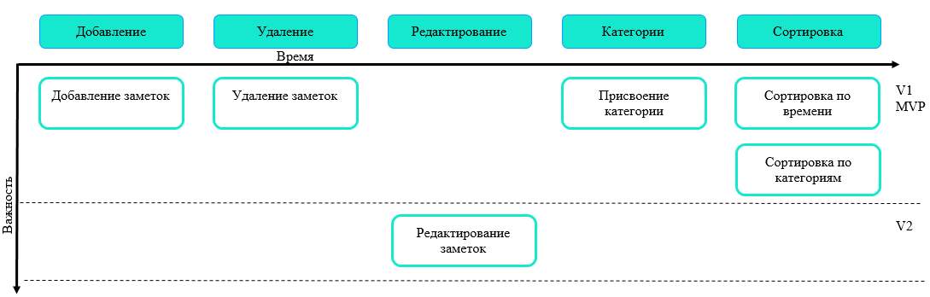
Описание требуемых функциональных возможностей

Slide 5
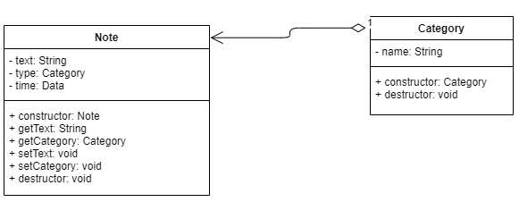
Модель предметной области

Slide 6
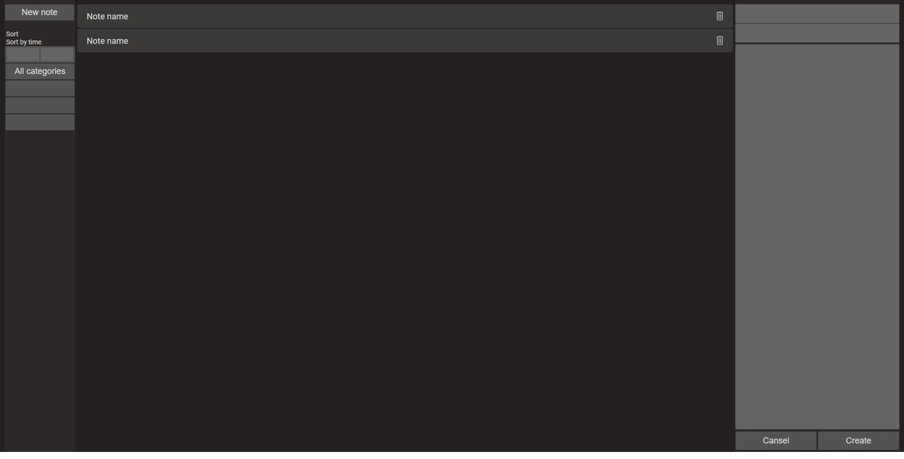
Эскиз интерфейса

Slide 7
Используемые frontend-решения
Для реализации фронтенда сайта мы использовали следующий инструментарий:
− HTML как язык разметки
− CSS как язык описания внешнего вида документа
− JavaScript как язык программирования, в рамках фреймворка Vue.js для использования библиотеки axios для формирования запросов со стороны клиента к серверу

Slide 8
Используемые backend-решения
Для реализации бэкенда сайта мы использовали следующий инструментарий:
− Python как основной язык программирования
− Django как фреймворк для работы с бэкендом
− Django Rest API для обработки запросов от клиента
− SQLite как СУБД для работы с базой данных

Slide 9
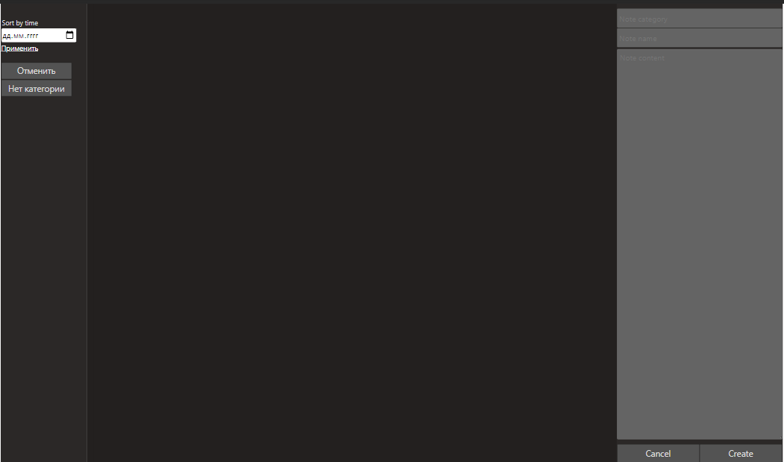
Основная страница

Slide 10
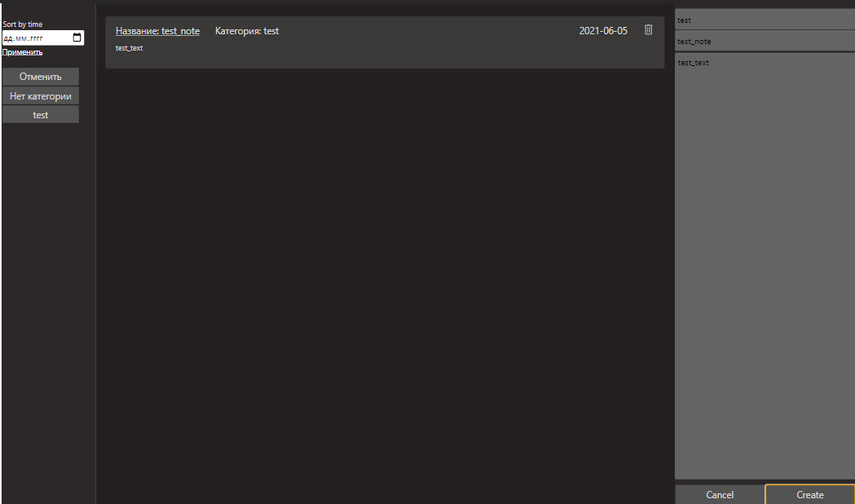
Создание заметки

Slide 11
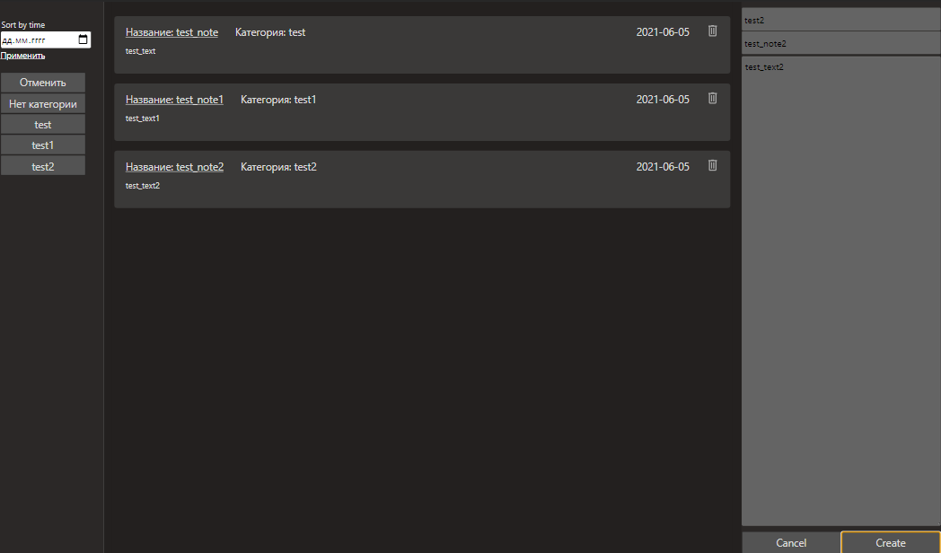
Все тестовые заметки

Slide 12
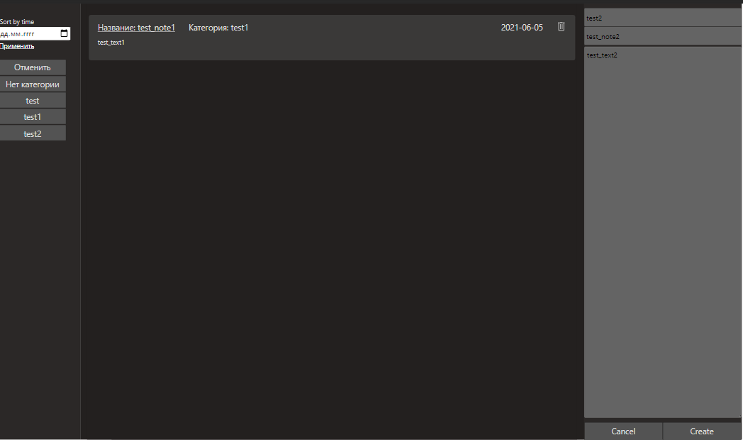
Выборка по категории

Slide 13
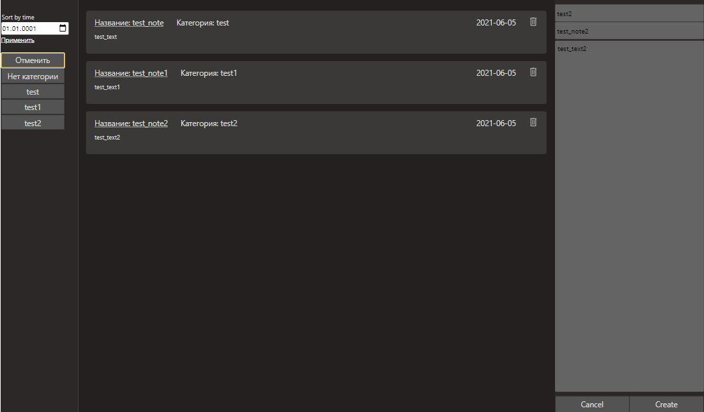
Отмена выборки

Slide 14
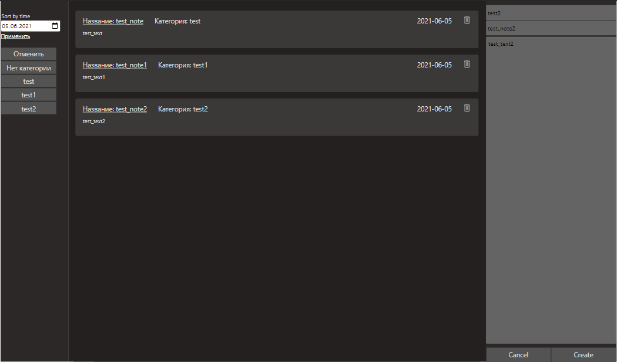
Выборка по дате

Slide 15
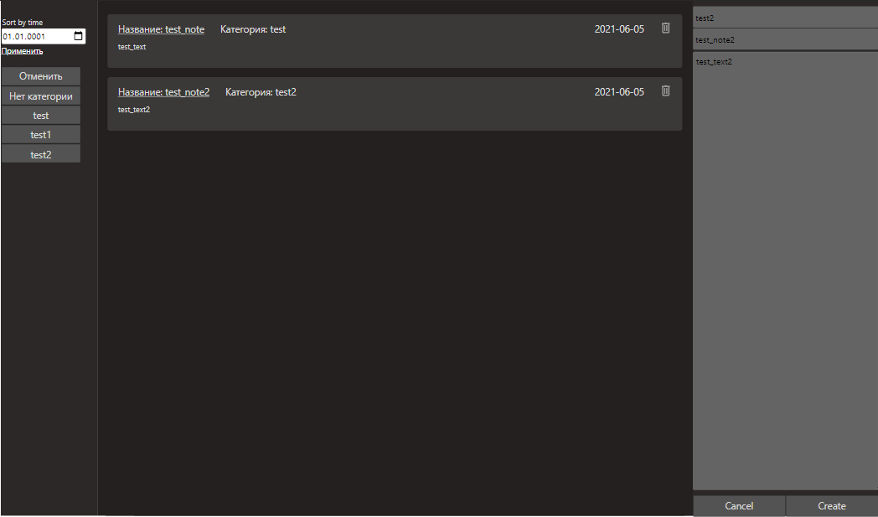
Удаление заметки

